Slide 1

Н.И.Рыленков Смоленская поэтическая школа
Учитель МБОУ «СШ №39» г.Смоленска
Костюченко Любовь
Григорьевна

Slide 2
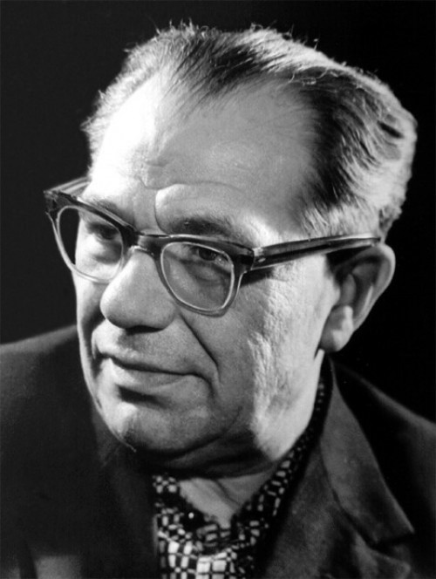

Николай Иванович Рыленков
Русский и советский поэт, воспевший родную смоленскую землю в жанре социалистического реализма. Участник Великой Отечественной Войны(1941-1945), награждён Орденом Ленина и Орденом Трудового красного знамени. Член правления СП РСФСР с 1958 года, секретариата СП РСФСР с 1965 года. Прозаические и поэтические произведения автора были включены в школьную программу, его книги печатались огромными тиражами.

Slide 3
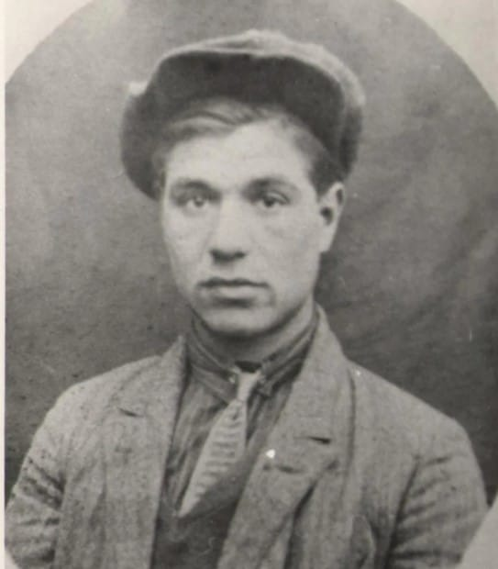
Детство и юность поэта
Автор сборника “Мои герои”родился 15 февраля 1909 года в глухой деревушке Алексеевка Смоленской губернии. В произведениях поэта Алексеевка представлена под названием Ломжи – так привыкли величать её местные жители. Рыленков помнит, что здесь не насчитывалось и полсотни домов, а сразу за околицей начинался дремучий лес.
Мальчик рос в обычной крестьянской семье. Пока были живы родители, его детство было самым обычным – со своими радостями и трудностями. Вскоре родители умерли, и маленький Коля остался на попечении родного дяди. Который помог племяннику завершить начальное образование.

Slide 4
После он поступил в тюнинскую трудовую школу. Где обучался с 1920 по 1925 год. В Тюнино, юноша увлекся чтением, изучением ботаники, истории и географии. Но главное место в его жизни заняла поэзия – с ней Николай не расставался никогда. Первое произведение автора под названием “Толока” было опубликовано в издании “Рабочий путь”. Однако редакция без согласования с сочинителем выпустила это стихотворение под названием “ Взаимопомощь”.
Чтобы как-то обеспечить своё существование, юный Рыленков устроился на работу: сначала на должность сельского статистика, потом в школу, где преподавал русский язык и литературу.
В 1930-м Николай Иванович решил продолжить образование, поступив в Смоленский педагогический институт. Здесь молодой человек обрёл друзей в лице Александра Твардовского и Михаила Исаковского, чьё присутствие оказало огромное влияние на творческую биографию поэта. Вместе с новыми единомышленниками Рыленков открыл в Смоленске первую поэтическую школу.

Slide 5

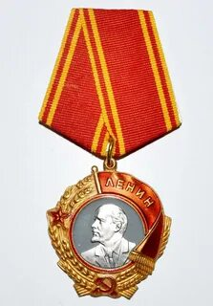
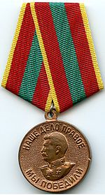

Награды
Медаль за доблестный труд в Великой Отечественной войне
Орден Трудового Красного Знамени
Орден Ленина

Slide 6


Творчество

Slide 7
В творчестве Николая Ивановича преобладают классические фольклорные традиции, поэтому его произведения нашли огромный отклик в сердцах русских людей. Сам он считал себя продолжателем литературных традиций, заложенных великими российскими мастерами пера. На первом месте для Рыленкова всегда был Александр Сергеевич Пушкин, вдохновивший его на создание собственных сочинений.
Окончив вуз, начинающий сочинитель устроился в редакцию газеты “Рабочий путь”продолжая писать стихи. Ещё до начала войны свет увидел шесть его поэтических сборников, первым из которых стал “Мои герои”. С первых же произведений стало понятно, что советская литература обрела нового певца родного края. История Смоленщины отразилась в его сочинениях “Памятник 1812 года в Смоленске”, “Кутузов в пути”, “Мастер Фёдор Конь” и многих других. Несмотря на ужасную близорукость, в первые же дни ВОВ Рыленков записался добровольцем на фронт. Сначала воевал рядовым, потом возглавил взвод саперного батальона. Его отряду довелось минировать поля, строить укрепления, копать противотанковые рвы. Одновременно с этим Николай Иванович выполнял работу военного корреспондента, и, конечно же, писал стихи.

Slide 8
Тема войны занимает большую часть всего творчества поэта. С 1943 года вышли несколько поэтических книг, среди которых “ Смоленские леса”, “Синее вино”, “Прощание с юностью”, “Отчий дом”. Автор стихотворного пересказа «Слова о полку Игореве» (завершён в 1962, опубликован в 1963 в газете «Литературная Россия», в 1966 вышел отдельной книжкой и затем неоднократно переиздавался). Когда Смоленщина была очищена от немецких оккупантов, Рыленков вернулся домой. Став живым свидетелем ужасной войны, Николай Иванович всё больше размышляет о непростой судьбе своей многострадальной родины, что прямо отражается в его произведениях.
В мирное время автор издал более тридцати поэтических и прозаических трудов. Наиболее известной широкому читателю книгой стала “На Старой смоленской дороге”. Кроме того, литератор выпустил ряд исторических повестей, писал песни, очерки, занимался переводами. Издал сборник статей «Традиции и новаторство» (1962).

Slide 9

Сочинения
1)Мои герои(1933).
2)Встречи(1935).
3)Земля(1936).
4)Дыхание(1938).
5)Колосья(1937).
6)Истоки.(1938).
7)Берёзовый перелесок(1940).
8)Прощанье с юностью(1943).
9)Синее вино(1943).
10)Смоленские леса(1944).
11)Отчий дом(1944).
12)Сотворение мира(1946).
13)Избранное((1946).
14)Наступление весны(1947).
15)У разорённого гнезда(1947).
16)Старик-годовик(1948).
17)Зелёный цех(1949).
18)Великая Росстань(1949) Кн.1.
19)Книга полей(1950).
20)Великая Росстань(1951) М.
21)Великая Росстань(1951) Кн.2.
22)Стихи и поэмы(1952).
23)На Старой Смоленской дороге(1953). Часть 1. и (1955).Часть 2.
24)Стихотворения.1953.
25)Лирика(1953).
26)Постоянство(1954).
27)Родник(1957).
28)Август(1958).
29)Душа поэзии(1969).
30)Ветер с поля(1959).
31)Жажда(1961).
32)Снежница(1968).
33)Книга времени(1969).
34)По чувству долга(1969).
35)Придорожная ива(1969).
36)На озере Сапшо.1966.
37)Пятое время года.1965.
38)Рябиновый свет.1962.
39)Волшебная книга.
(1964).
40)Сказка моего детства
(1965).
41)Стихотворения(1964).
Часть.2. И многие другие.

Slide 10
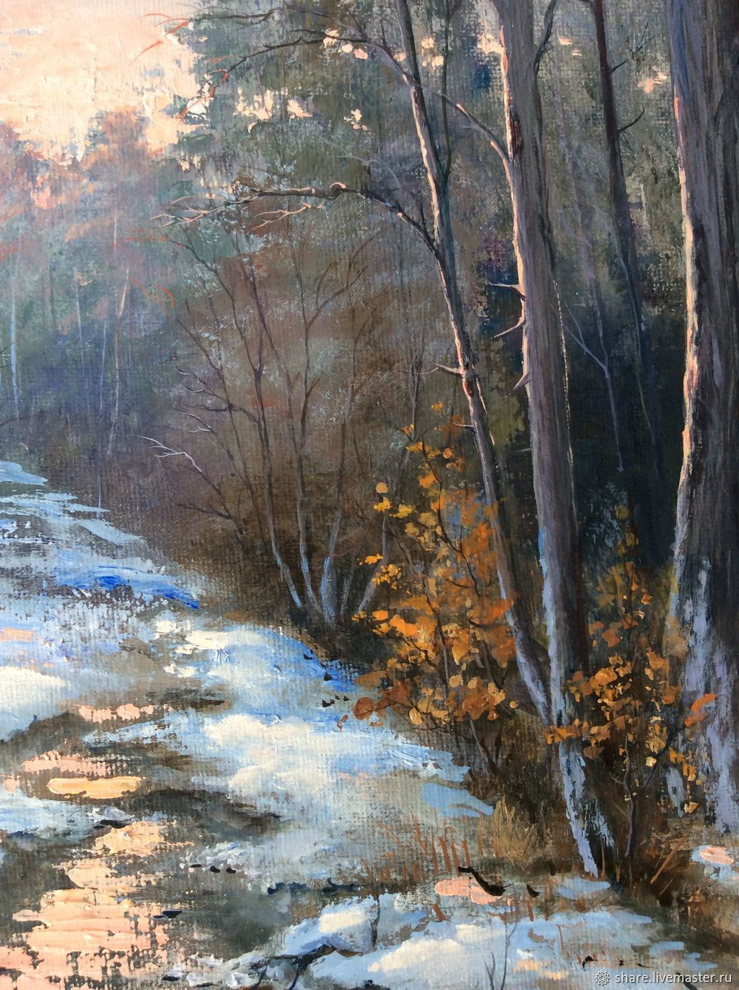
Стихотворения
Первый снег
Серебряной звездой летит в ладони детство,
Мерцает и звенит, спеша уверить всех, Что жить нам — не устать, глядеть — не наглядеться
На этот первый снег, на этот первый снег.
Распахнут твой платок, у ног лежит гребёнка,
Синицы за тобой следят из-под застрех. А ты стоишь тиха, как тайный вздох ребёнка,
Как этот первый снег, как этот первый снег.
Мы встретились опять. К чему ж твоя тревога?
Немало впереди у нас дорог и вех. Благодари судьбу у отчего порога
За этот первый снег, за этот первый снег.
1940 г

Slide 11
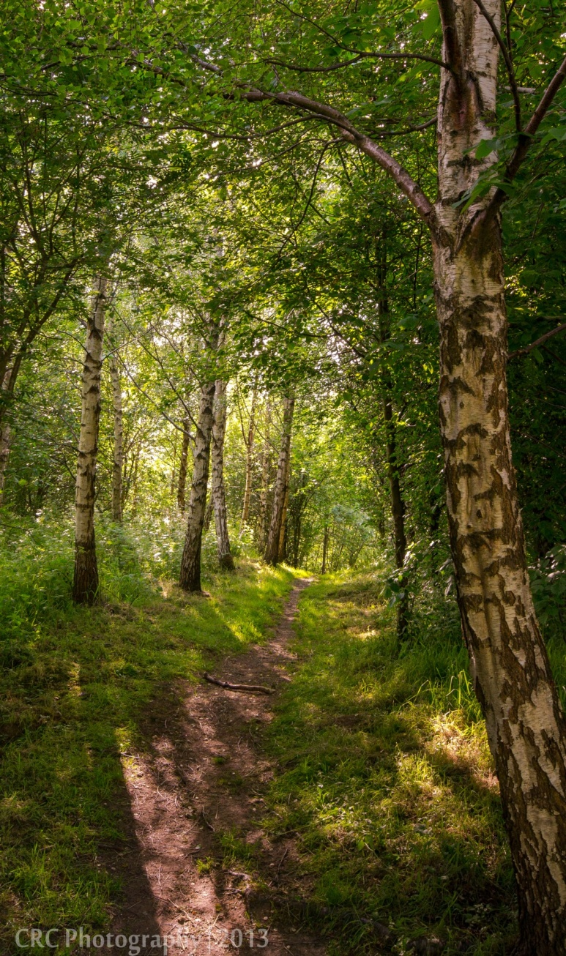
Деревья
Сиротское детство, чужая семья,
Ни ласки, ни доброго слова.
Казалось, душа очерствеет моя,
В молчанье замкнуться готова. Но так не случилось. От доли такой
, Когда невтерпёж становилось,
Я в лес убегал, что шумел за рекой, Судьбе не сдавался на милость.
Была там другая семья мне дана
Под кровом туманно-зелёным. Там мог без оглядки открыть я до дна
Всю душу берёзам и клёнам.
Я знал, что меня не обидят они, Глубинные думы лелея,
И, сбросив томительный груз в их тени,
На мир я глядел веселее.
С тех пор не одну перешёл я межу, Давно седина серебрится,
А чуть затоскую — и в лес ухожу,
Берёзам да клёнам открыться.
1968 г

Slide 12
Смоленская поэтическая школа
Смоленская поэтическая школа – направление в русской советской поэзии, сформировавшиеся к концу 30 – началу 40 – х гг., основателями которого были М.И. Исаковский, А.Т.Твардовский, Н.И.Рыленков. Впервые заговорил о СПШ и теоретически обосновал её А.В.Македонов. К СПШ исследователи относят С.Фиксина, И.Васильевского, Д.Осина, Д.Дворецкого, И.Рыжикова и др., проживавших на Смоленщине. По характеру творчества близко примыкали к ней поэты, никогда на Смоленщине не жившие: А.Недогонов, С.Смирнов, А.Яшин, Н.Дементьев, Н.Грибачёв и др. Самой заметной чертой творчества поэтов – основателей школы – является глубокое проникновение в народную жизнь. Все они выходцы из крестьянской среды, от земли, что придавало народности их творчества органический, естественный характер. Их творчество питали родниковые струи устного народного творчества. Герои произведений СПШ прежде всего работники. Сначала это были крестьяне, потом крестьянские сыны – герои определённых крестьянских профессий: льнотрепальщицы, др. мастера льноводства, скотницы, телятницы, доярки, пастухи, садоводы, пчеловоды, лесники, мельники.

Slide 13
Потом деревенские мастеровые, соединяющие в себе старый хлеборобский и новый индустриальный труд- плотники, кузницы, печники, шофёры, трактористы. Крестьяне и их дети становятся лётчиками, танкистами, командирами, врачами, артистами. Вчерашняя деревенская девочка становится певицей и поёт в Москве в концертном зале, а подруга юности слушает её по радио. Такой лирический сюжет, как в стихотворении Н.Рыленкова “Когда в Москве в концертном зале…”, становится типической ситуацией поэтических произведений. В них часты сцены встреч с родными местами, земляками, товарищами детства, как, например, у А.Твардовского в стихотворениях “На хуторе Загорье”, “Поездка в Загорье” и др., отражающие духовный рост персонажа. Со временем в круг его интересов входит прочитанное, узнанное, услышанное. Особенно это характер для таких стихотворений Н.Рыленкова, как “Левитан”, “Бетховен”, “Андрей Рублёв”, “Открою я томик Кольцова…” и др.
Для произведений поэтов СПШ характерен принцип полноты и точности изображения. Проявляется он не только в стремление хотя бы мимоходом назвать профессию героя, но и дать ему собственное имя, указать его точный адрес. Чаще всего это Смоленщина, в пределах Смоленщины ещё более точный адрес: город Смоленск, город Ельня, станция Починок, хутор Загорье, деревня Ломня.

Slide 14
Принцип полноты и точности создавал особую атмосферу непосредственности, достоверности, найденности поэтической правды. Характерен для школы принцип обобщённости с неповторимостью. Отсюда в стихах “на случай” лиризм выступает в форме объективного очерка- рассказа. Поэтому дед Данила А.Твардовского, как и дед Гордей и Кузьма не очерковые персонажи, а лично знакомые поэта по хутору Загорье. Герои поэтов СПШ люди рядовые не генералы, не командиры, а солдаты, но в них, рядовых тружениках и их конкретных будничных делах раскрывался национальный характер и самый высокий человеческий потенциал.

Slide 15
Литература
Н.Рыленков Биография, стихи
https://allforchildren.ru/poetry/author640-rylenkov.php
https://rustih.ru/nikolaj-rylenkov/
https://multiurok.ru/files/smolenskaia-poeticheskaia-shkola.html

